Slide 1

Utilisation d'OpenFlow et des modules
Split Data Plane de DELL pour traiter le
DUID-MAC-spoofing des requêtes DHCPv6
Marc Bruyère, LAAS
David Delavennat, CMLS

Slide 2
DHCPv6
N’utilise pas la MAC
Utilise le DUID
  DUID-LLT
  DUID-EN
  DUID-LL
  DUID-UUID
  …

Slide 3
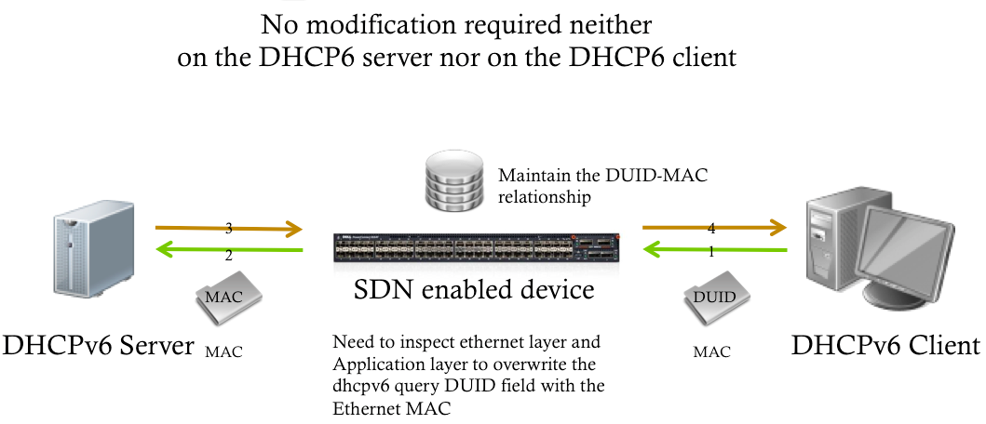
DUID-MAC spoofing

Slide 4
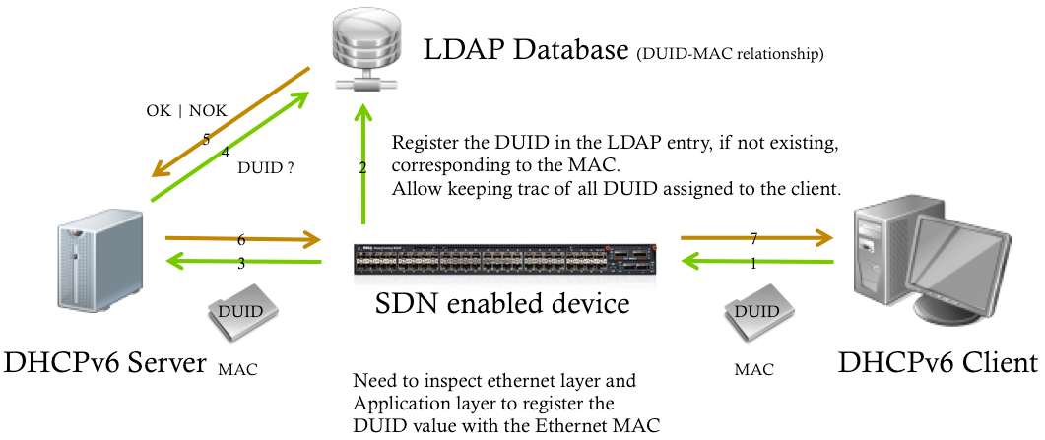
DUID-MAC spoofing

Slide 5
Le Software Defined Network
support du DUID MAC Spoofing des requêtes DHCPv6

Slide 6
L’analogie du PC
Retour sur une révolution

Slide 7
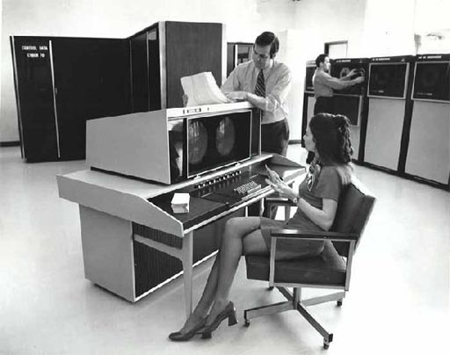

Slide 8
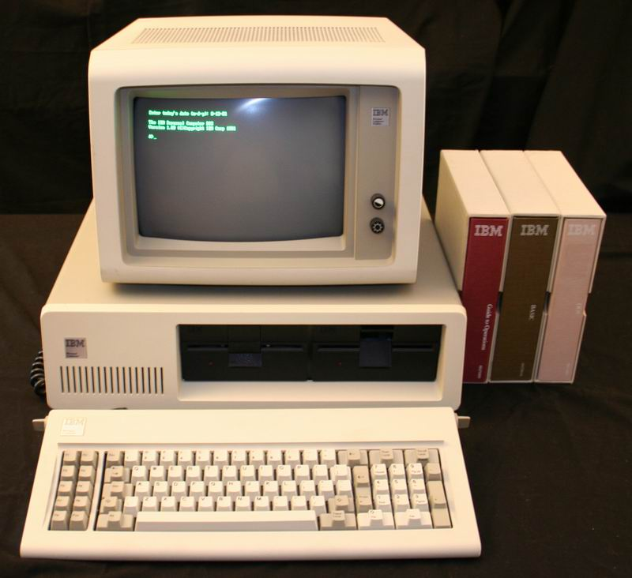

Slide 9
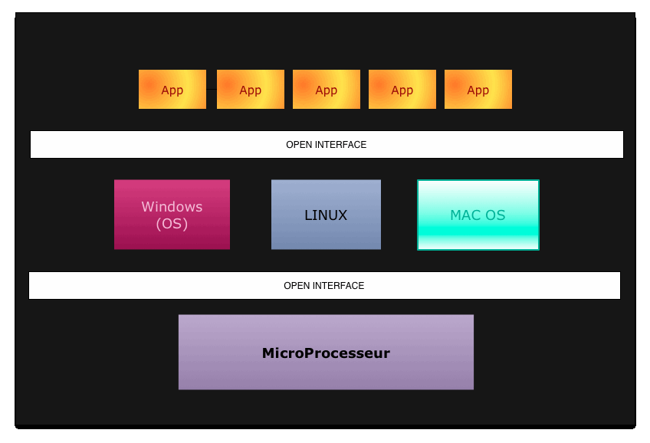

Slide 10
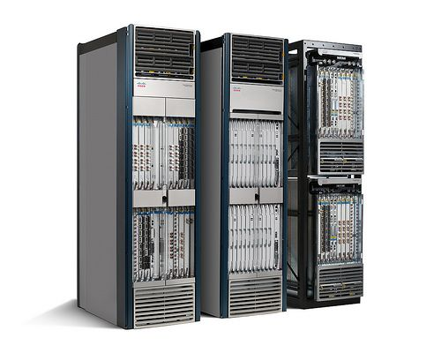

Slide 11
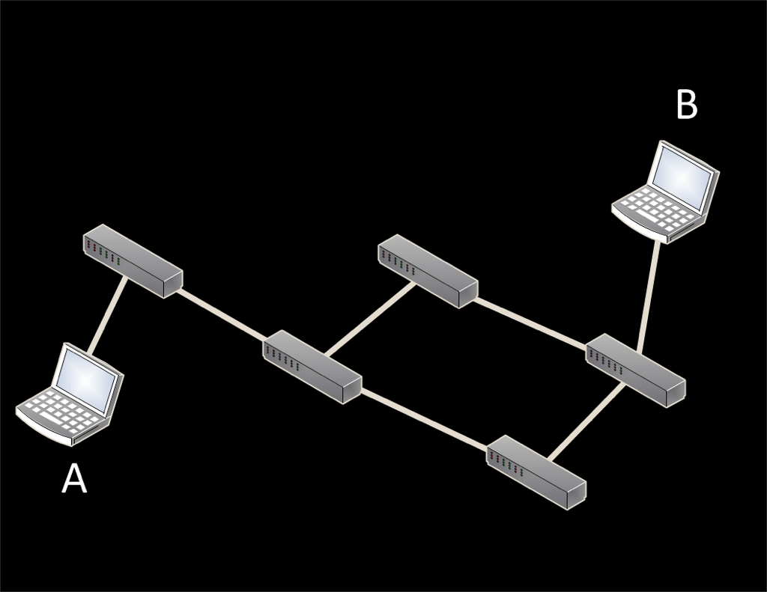

Slide 12
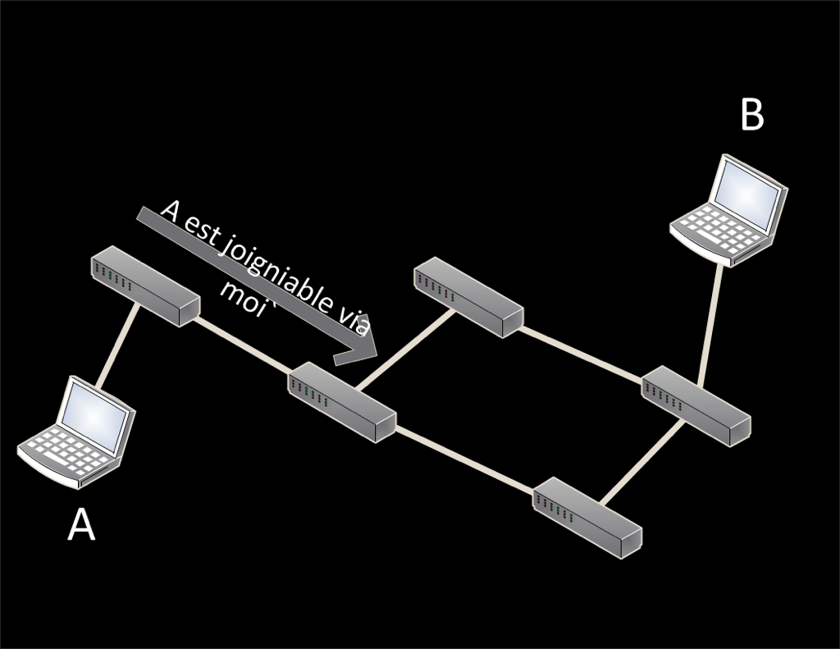

Slide 13
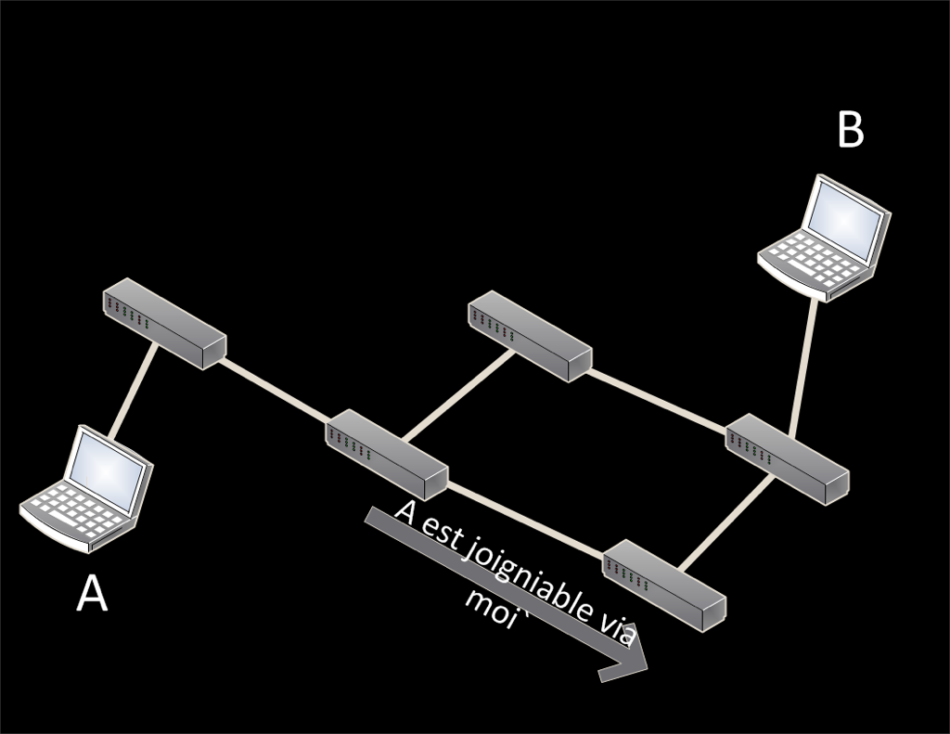

Slide 14
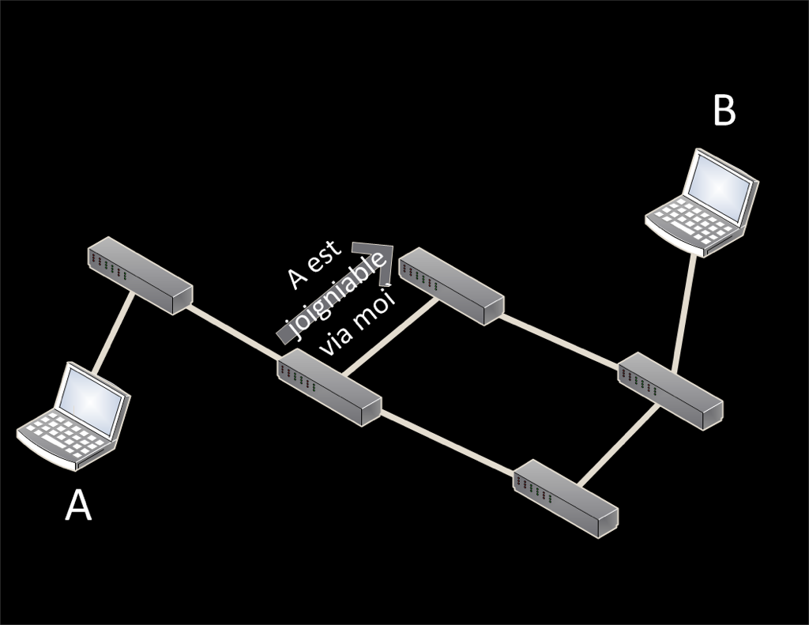

Slide 15
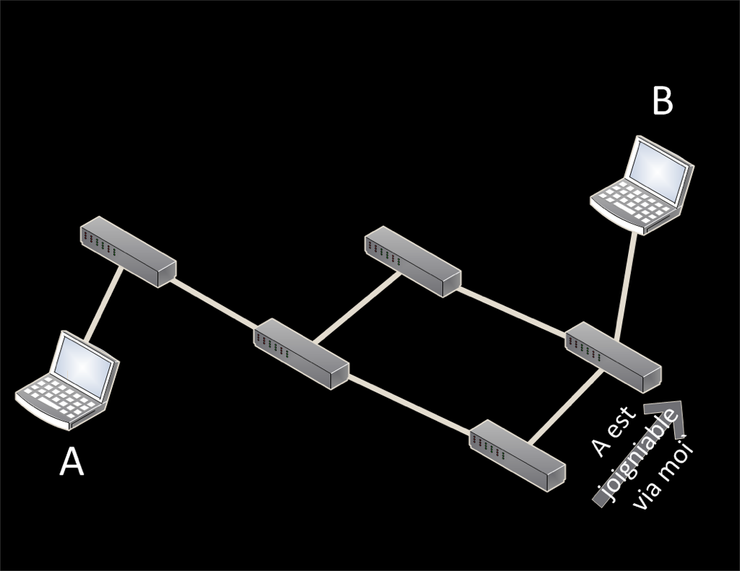

Slide 16
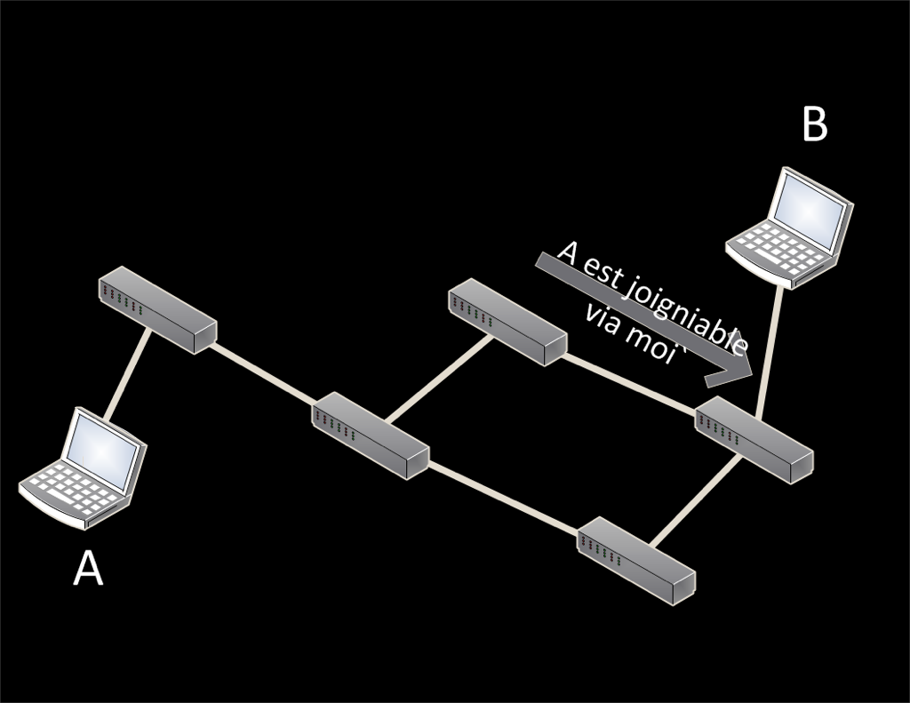

Slide 17
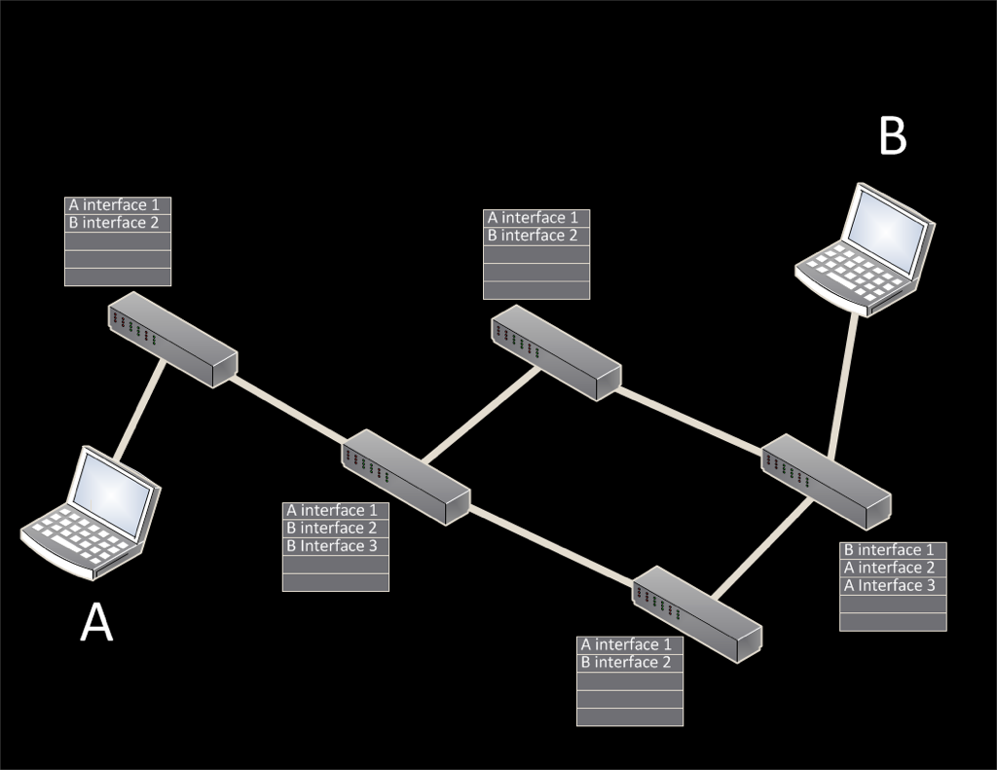

Slide 18
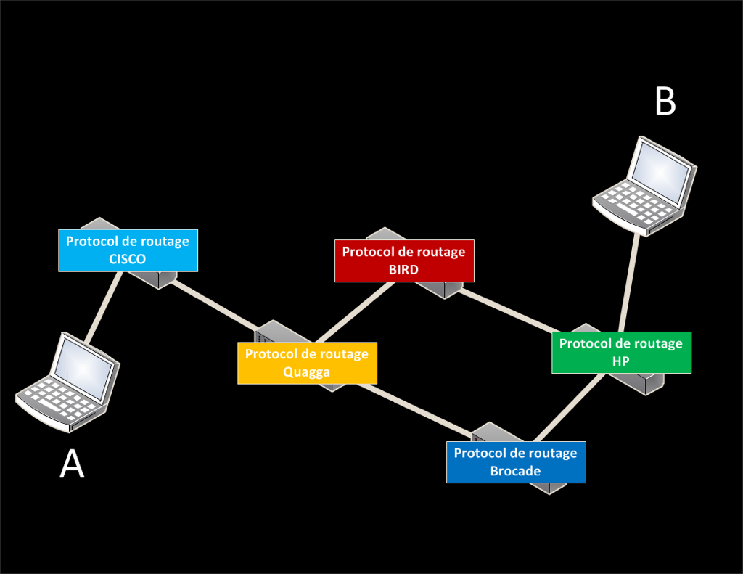

Slide 19
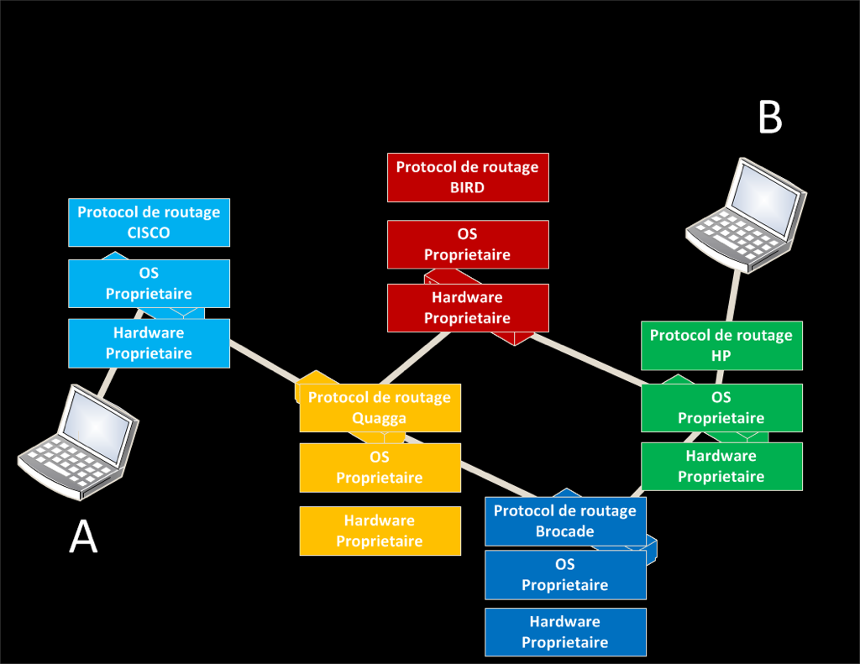

Slide 20
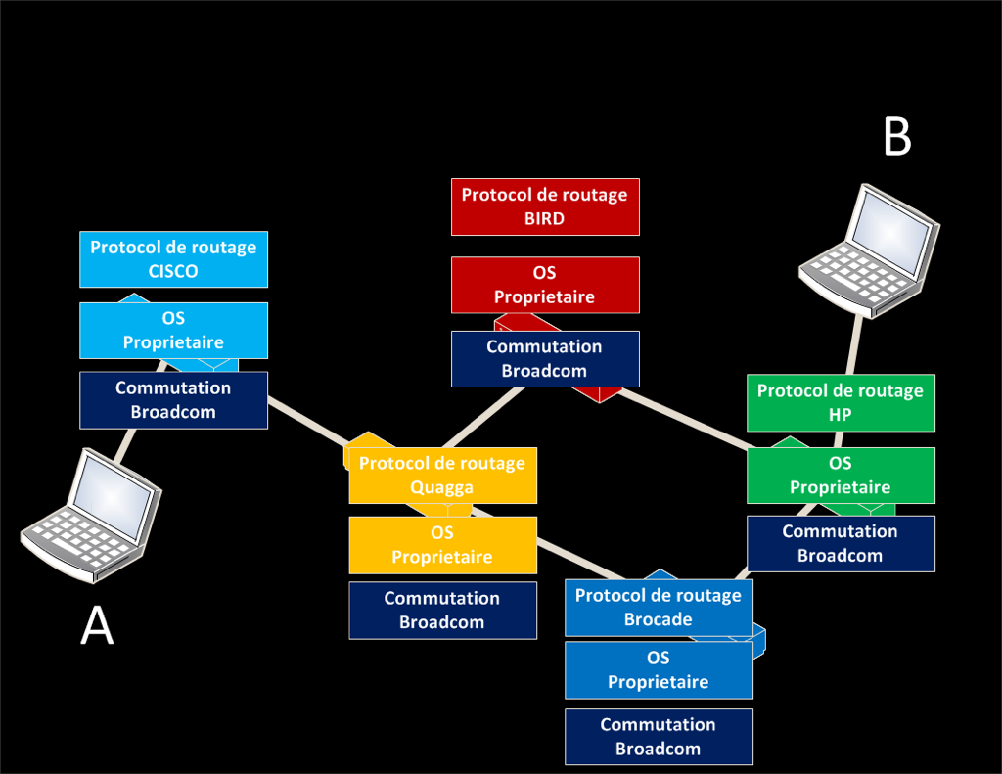

Slide 21
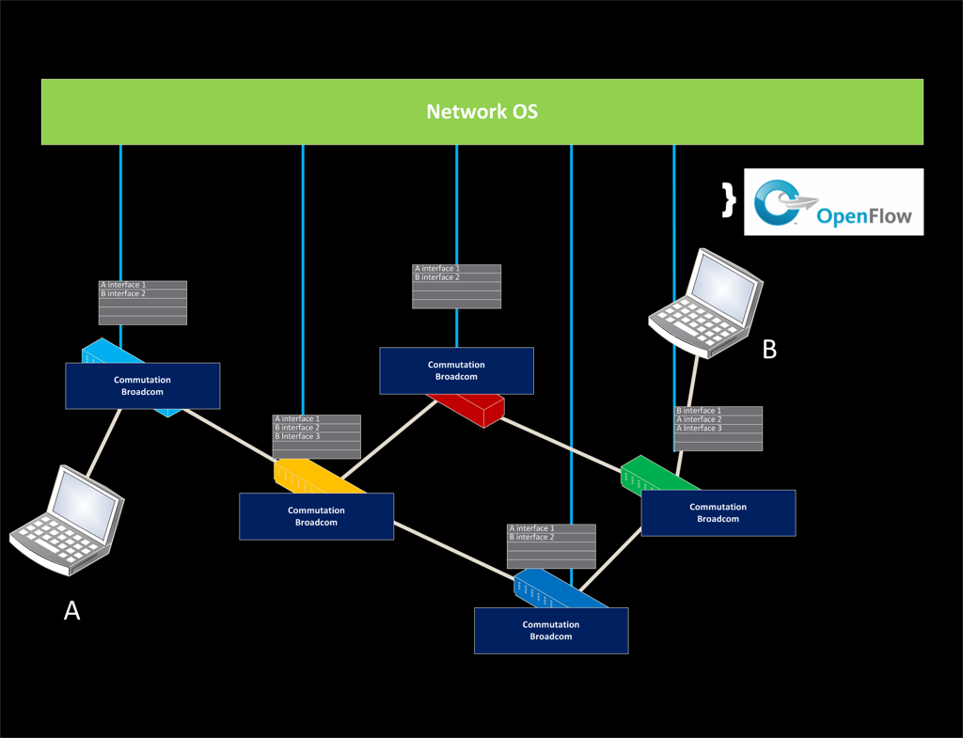

Slide 22
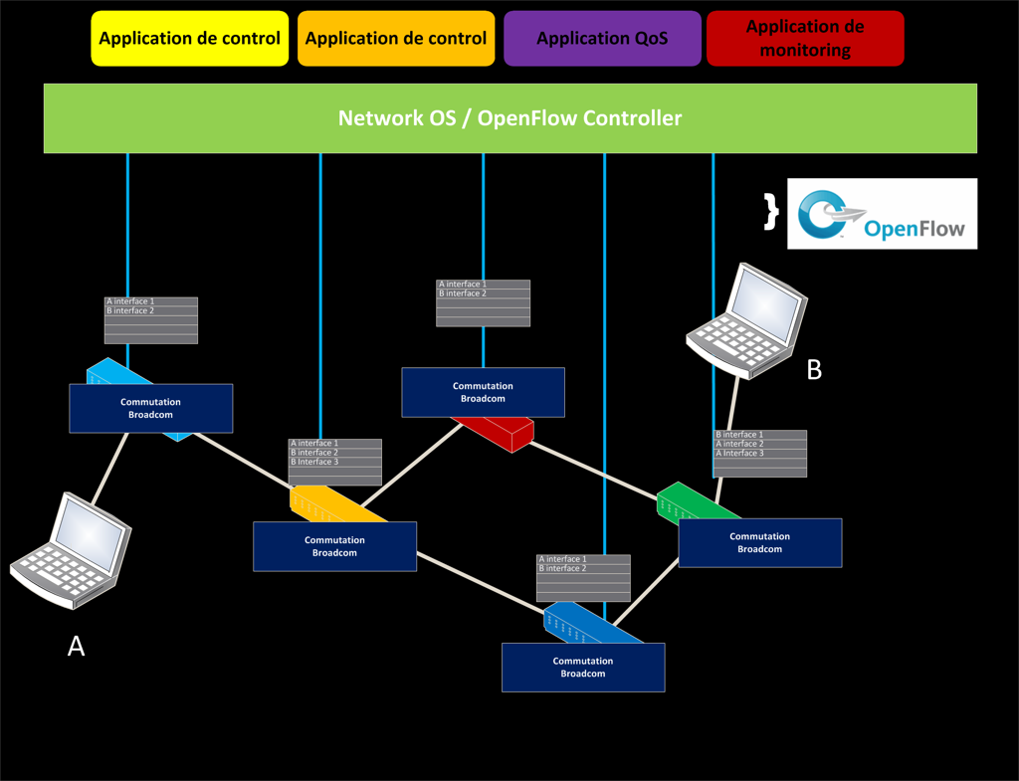

Slide 23
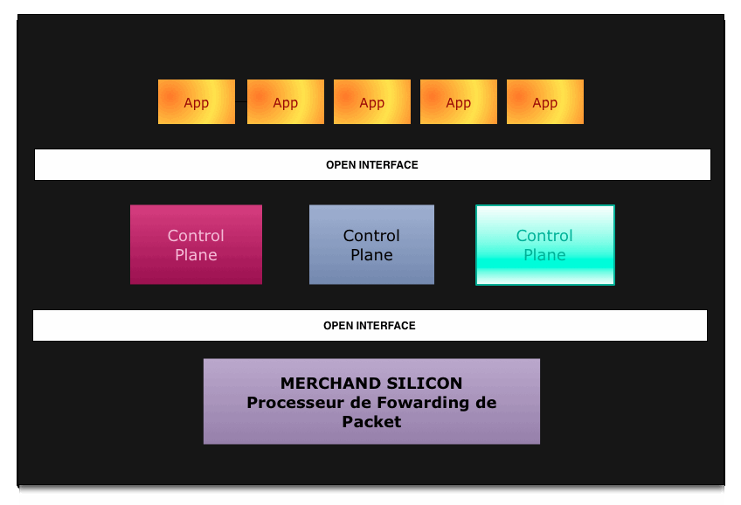

Slide 24
Les extensions d’Openflow

Slide 25
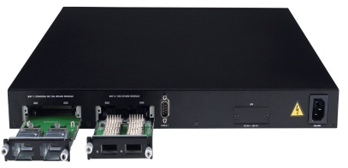
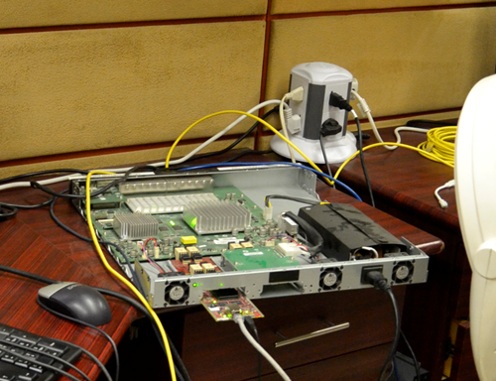
Split Data Plane

Slide 26
Split Data Plane

Slide 27
SDP Framework
Multicore 4 x MIPS64
Accélération hardware: chiffrement, TCP etc …
DEBIAN 2.6
OpenVSwitch / OpenFlow 1.x
Des outils et exemples de références

Slide 28
Conclusion
Révolution du SDN
  Une réponse innovante
  SDN une simplification ou une complexification ?
Notre Use Case
  Portage DHCPv6 est en cours sur le SDP
  Le SDN / SDP une bonne réponse ?

